Slide 1
RĂSTIGNIT ȘI ÎNVIAT
Studiul 13 pentru 27 iunie 2015

Slide 2
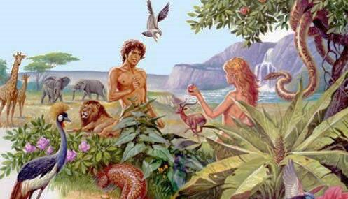
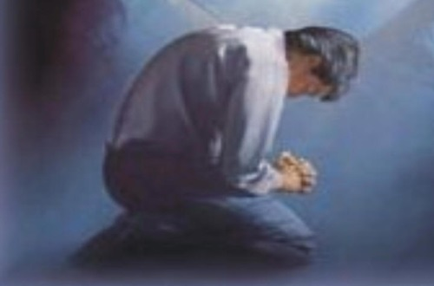
GETSIMANI
«zicînd: „Tată, dacă voieşti, depărtează paharul acesta dela Mine! Totuş, facă-se nu voia Mea, ci a Ta.“» (Luca 22:42)
În grădina Eden, Adam și Eva au cedat în fața ispitelor Satanei. Au decis să împlinească voia lor în locul voinței divine.
În grădina Ghetsimani, «al doilea Adam» (1Cor. 15:45) a decis să se supună voinței Tatălui și să respingă ispitele dușmanului.
Prin intermediul rugăciunii și predării complete înaintea voinței lui Dumnezeu, Isus a câștigat pentru noi victoria completă asupra răului.
Aceleași unelte sunt și azi la dispoziția noastră pentru a învinge orice ispită în numele lui Isus.

Slide 3
«Motivul pentru care atât de mulți sunt lăsați singuri în locuri ale ispitei este că aceștia nu-L păstrează întotdeauna pe Domnul înaintea lor. Când îngăduim ca părtășia noastră cu Dumnezeu să fie ruptă, atunci ne-am pierdut apărarea. Toate scopurile voastre bune, toate intențiile voastre bune nu vă vor ajuta să vă împotriviți răului. Trebuie să fiți bărbați și femei ale rugăciunii. Cererile voastre nu trebuie să fie slabe, făcute de formă și dacă vă aduceți aminte, ci din toată inima, perseverente și continue. Nu este întotdeauna necesar să vă plecați pe genunchi pentru a vă ruga. Cultivați obiceiul de a vorbi cu Mântuitorul când sunteți singuri, când mergeți în drumul vostru și când sunteți ocupați cu munca zilnică. Inima voastră să se înalțe neîncetat, cerând în tăcere ajutor, lumină, tărie, cunoaștere. Fiecare respirație să vă fie o rugăciune.»
E.G.W. (Divina vindecare, pag. 510)

Slide 4
TRĂDAREA
«Iuda era foarte mult apreciat de către ucenici și avea o mare influență asupra lor. Chiar el avea o părere foarte bună despre sine și îi privea pe frații săi ca fiindu-i mult inferiori în judecată și iscusință. ... Iuda se considera cel mai capabil, neputând fi depășit de nimeni. După părerea lui, el constituia o onoare pentru cauza bisericii și totdeauna se prezenta astfel. Însă Iuda era orb față de propriile slăbiciuni de caracter, iar Domnul Hristos l-a așezat acolo unde avea să aibă ocazia să le vadă și să se corecteze.»
«Dar Satana a intrat în Iuda, zis şi Iscarioteanul, care era din numărul celor doisprezece.» (Luca 22:3)
E.G.W. (Hristos, Lumina Lumii, pag. 717)
Orbit de bani și însetat după putere, a pus preț pe Isus – darul gratuit – și și-a pierdut sufletul și viața.

Slide 5
DECIZII ÎNAINTEA CRUCII
Sinedriul (22:52-54, 66-71)
Având dovada faptului că Isus era Mesia, au hotărât să Îl respingă.
Pilat (23:1-7, 13-25)
Având dovada inocenței lui Isus a hotărât să Îl pedepsească.
Irod (23:6-12)
Cunoscând puterea lui Isus a decis să își bată joc de El.
Tâlharul cel bun(26:39-43)
Recunoscându-se nedemn, a decis să se pună în mâinile Mântuitorului Său.
«Unul din tâlharii răstigniţi Îl batjocorea, şi zicea: „Nu eşti Tu Hristosul? Mântuieşte-Te pe Tine însuţi, şi mântuieşte-ne şi pe noi!“ Dar cellalt l-a înfruntat, şi i-a zis: „Nu te temi tu de Dumnezeu, tu, care eşti sub aceeaşi osândă?»
(Luca 23:39-40)
Luca ne prezintă diferite personaje care, înaintea umbrei crucii, au luat decizii pentru viață sau pentru moarte
Privind la cruce, care va fi decizia ta?

Slide 6
îNVIEREA
«Au găsit piatra răsturnată de pe mormînt, au intrat înlăuntru, şi n-au găsit trupul Domnului Isus. » (Luca 24:2-3)
În fața femeilor uimite, îngerii au exclamat: «a înviat» (Luca 24:6). Cât de importantă era învierea pentru planul de Mântuire?
Fără înviere nu există speranță (1 Cor. 15:14).
Fără înviere nu există mijlocire (Evrei 7:25).
Fără înviere nu există victorie asupra morții (1 Cor. 15:21).
«Binecuvîntat să fie Dumnezeu, Tatăl Domnului nostru Isus Hristos, care, după îndurarea Sa cea mare, ne-a născut din nou prin învierea lui Isus Hristos din morţi, la o nădejde vie» (1 Petru 1:3)

Slide 7
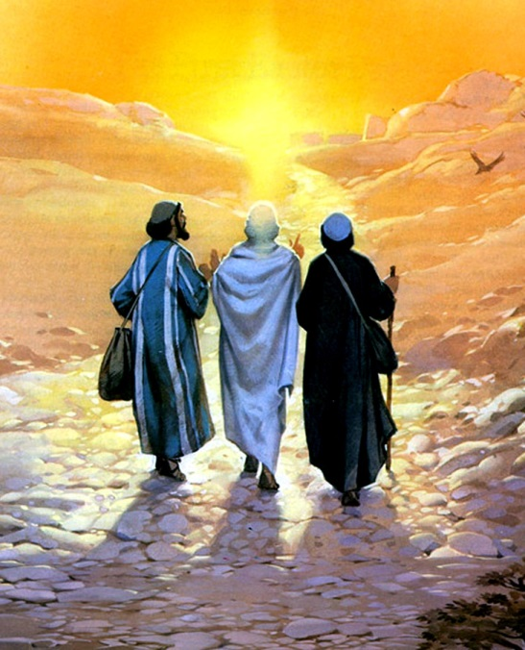
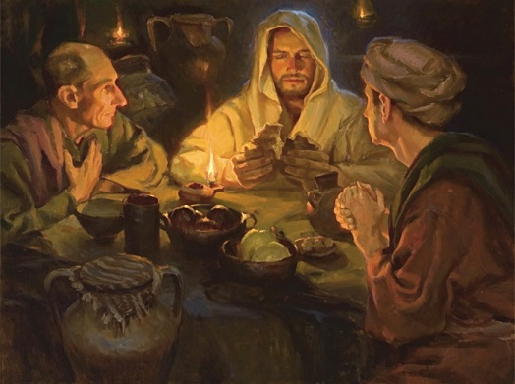
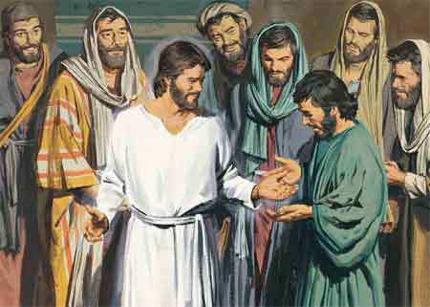
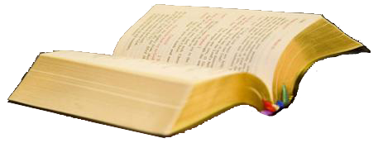
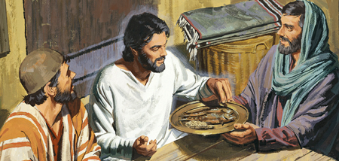
DUPĂ ÎNVIERE
«Atunci Isus le-a zis: „O, nepricepuţilor şi zăbavnici cu inima, cînd este vorba să credeţi tot ce au spus proorocii! Nu trebuia să sufere Hristosul aceste lucruri, şi să intre în slava Sa?“ Şi a început dela Moise, şi dela toţi proorocii, şi le-a tîlcuit, în toate Scripturile, ce era cu privire la El.» (Luca 24:25-27)
Isus le-a dat ucenicilor dovezi fizice ale învierii Sale (a rupt pâinea, a mâncat pește, i-a lăsat să Îl atingă).
Dar nu a vrut ca ei să îşi bazeze credința numai pe experienţa lor, ci i-a îndreptat spre studiul Scripturii.
În plus, le-a indicat «Aşa este scris, şi aşa trebuia să pătimească Hristos, şi să învieze a treia zi dintre cei morţi. Şi să se propovăduiască tuturor neamurilor, în Numele Lui» (Luca 24:46-47), unind astfel, învierea cu predicarea Evangheliei.

Slide 8
«Dupa înviere, Isus s-a aratat ucenicilor pe drumul catre Emaus… Dorea ca adevarul sa se fixeze adânc în mintea lor, nu numai pentru ca era sustinut de marturia Sa pesonala ci si datorita dovezilor de netânguit prezentate prin intermediul simbolurilor si umbrelor legii obisnuite si profetiilor din Vechiul Testament. Era necesar ca urmasii lui Hristos sa aiba o credinta inteligenta, nu doar în beneficiul propriu, ci si pentru a putea spune lumii despre cunoasterea lui Hristos. Iar ca prim pas în propovaduirea acestei cunoasteri, Isus i-a îndreptat pe apostoli spre “Moise si toti profetii”. Marturia data de Mântuitorul înviat oferea importanta si valoare scrierilor din Vechiul Testament.»
E.G.W. (Hristos în Sanctuar, n.t. pag. 73)

